Slide 1
Przetwarzanie Multimediów w
Systemach Decyzyjnych
“W 05 - Segmentacja Semantyczna”
Sebastian Cygert
Katedra Systemów Multimedialnych,
WETI

Slide 2
Segmentacja Semantyczna
Wprowadzenie
Sieci splotowe
Aspekty implementacyjne

Slide 3
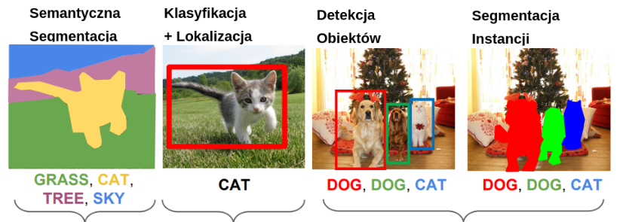
Zadanie
Źródło: Stanford University, CS231n: Convolutional Neural Networks for Visual Recognition

Slide 4
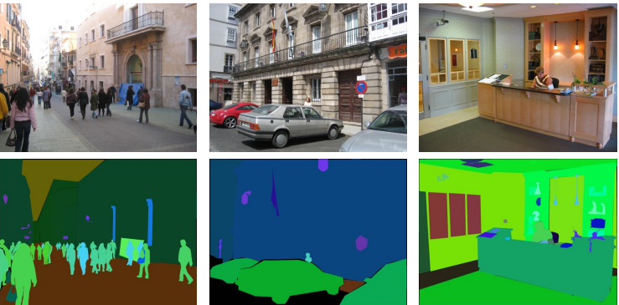
Semantyczna segmentacja
Źródło: Zhou, Bolei, et al. "Semantic understanding of scenes through the ade20k dataset." International Journal of Computer Vision 127.3 (2019): 302-321.

Slide 5
Zastosowania
Robotyka (pojazdy autonomiczne, nawigacja),
Medycyna (analiza skanów tomografii, rezonans),
Komunikatory internetowe (rozmazywanie tła),
Fotografia (tryb portretowy),
wiele więcej

Slide 6
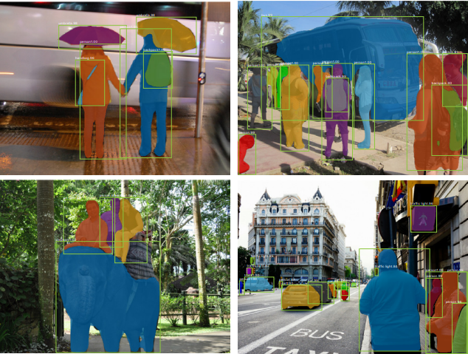
Instance Segmentation
Zastosowania?
Źródło: K. He et al., Mask R-CNN, ICCV 2017

Slide 7
Instance Segmentation
Zastosowania:
gdy zwykła segmentacja nie wystarczy,
śledzenie i zliczanie obiektów,
przewidywanie przyszłej trajektorii innych uczestników ruchu (pieszych, samochodów)
Źródło: K. He et al., Mask R-CNN, ICCV 2017

Slide 8
Metody semantycznej segmentacji
Nienadzorowane (unsupervised):
klasteryzacja,
progowanie,
Nadzorowane (supervised):
modele grafowe (Conditional Random Field),
sieci CNN

Slide 9
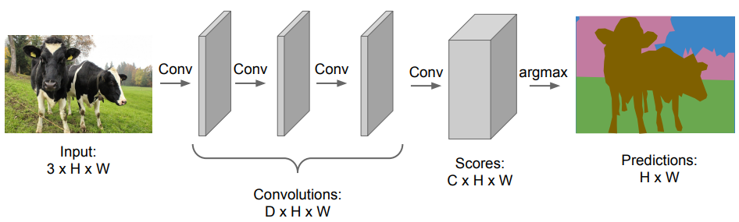
Proste podejście
Źródło: Standford University, CS231n: Convolutional Neural Networks for Visual Recognition

Slide 10
Proste podejście
Wady podejścia?
Źródło: Standford University, CS231n: Convolutional Neural Networks for Visual Recognition

Slide 11
Proste podejście
niezwykle kosztowne (ogromna liczba operacji mnożenia),
należy zmniejszyć rozmiar wektora cech wewnątrz sieci (podobnie jak przy zadaniu klasyfikacji)
Źródło: Standford University, CS231n: Convolutional Neural Networks for Visual Recognition

Slide 12
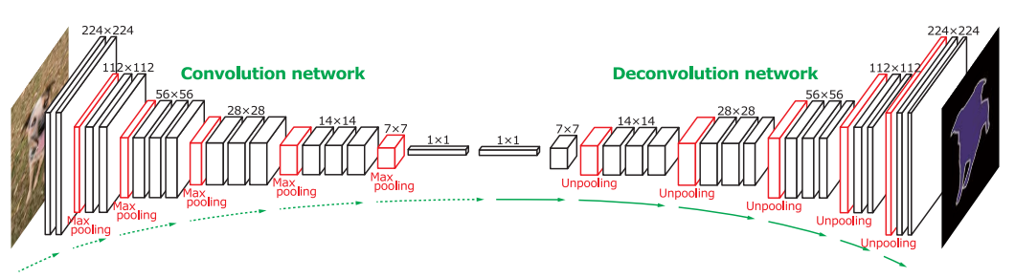
Splotowa segmentacja
Splotowa segmentacja (Fully Convolutional Networks for Semantic Segmentation)
Źródło: Noh et al, “Learning Deconvolution Network for Semantic Segmentation”, ICCV 2015

Slide 13
Splotowa segmentacja
mniejsza liczba parametrów,
kompresja obrazu wejściowego do wektora cech,
jak zdefiniować operacje zwiększające rozmiar mapy cech?
Źródło: Noh et al, “Learning Deconvolution Network for Semantic Segmentation”, ICCV 2015

Slide 14
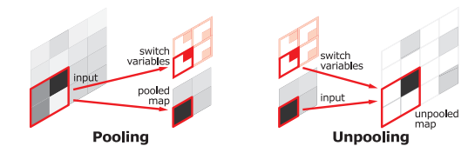
Operacja łącząca (pooling)
switch variables - zmienne zapisujące indeks wartości użytej w czasie operacji łączącej (pooling),
input - obraz wejściowy,
pooled (unpooled) map - wartości tensora po zastosowaniu operacji poolingu (unpoolingu).
do operacji unpoolingu używamy tej samej pozycji, która była użyta w czasie operacji łączącej,
pozostałe wartości uzupełniane zerami lub za pomocą algorytmu najbliższego sąsiada
Źródło: H. Noh et al., Learning Deconvolution Network for Semantic Segmentation, 2015

Slide 15
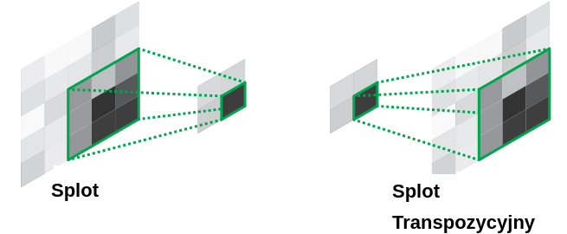
Splot transpozycyjny (transposed convolution)
Źródło: H. Noh et al., Learning Deconvolution Network for Semantic Segmentation, 2015

Slide 16
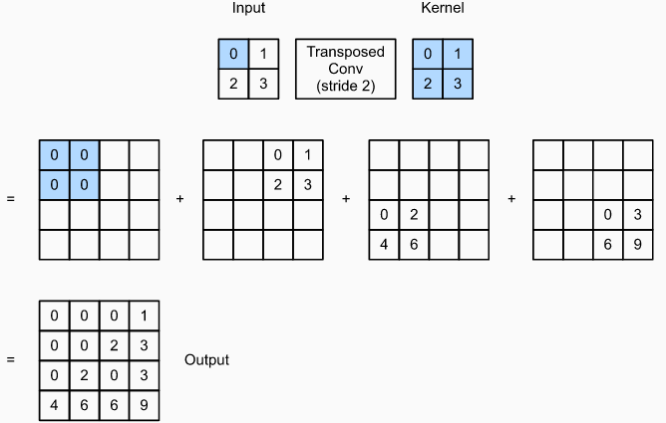
Splot transpozycyjny (transposed convolution)
pojedyncze wartości wejściowe są kolejno przemnażane przez każdy z elementów filtra,
wartość parametru stride (krok), definiuje o ile kroków się posuwamy przy zapisywaniu w macierzy wyjściowej,
na obrazie (stride = 2),
zwiększany jest rozmiar mapy cech,
Źródło: https://d2l.ai/chapter_computer-vision/transposed-conv.html

Slide 17
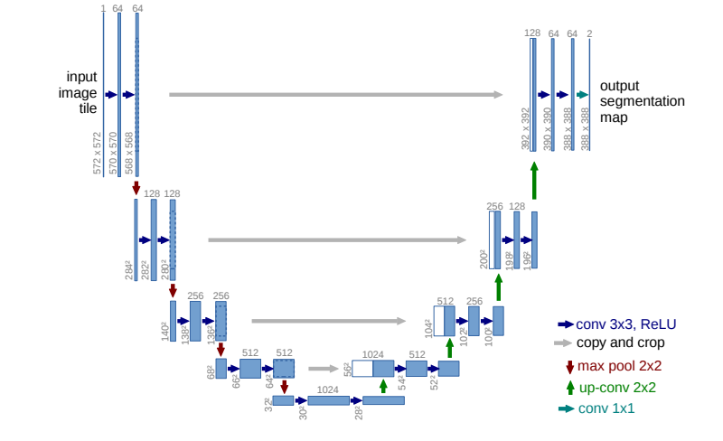
U-Net
jedna z najważniejszych architektur sieci semantycznej segmentacji,
pierwsza część sieci (enkoder) - dokładnie taka sama jak dla zadania klasyfikacji obrazu

Slide 18
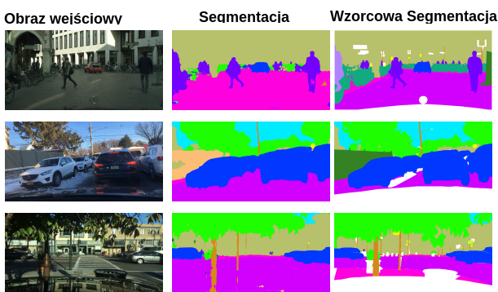
Semantyczna Segmentacja
Źródło: S. Cygert et al., Closer Look at the Uncertainty Estimation in Semantic Segmentation under Distributional Shift, IJCNN 2021

Slide 19
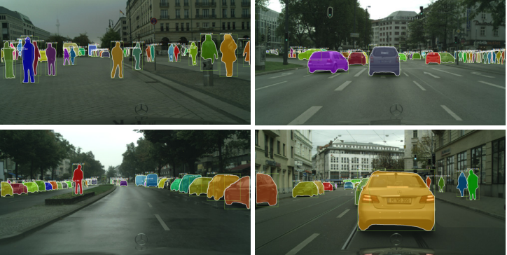
Segmentacja instancji
Segmentacja instancji = detekcja obiektów + semantyczna segmentacja
jak wykorzystać sieć do detekcji obiektów do zadania segmentacji instancji?
Źródło: K. He et al., Mask R-CNN, ICCV 2017

Slide 20
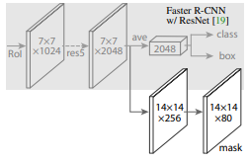
Segmentacja instancji
rozszerzenie architektury do detekcji obiektów Faster R-CNN,
dodatkowa funkcja kosztu związana z predykcją maski segmentacji wewnątrz obszaru zainteresowania,
Źródło: K. He et al., Mask R-CNN, ICCV 2017

Slide 21
Semantyczna segmentacja 3D
zastosowanie np. w obrazowaniu medycznym,
niezwykle kosztowne obliczeniowo,
niezwykle kosztowne adnotacje,
architektury analogiczne jak przy podejściu 2D, dodatkowo uwzględniające spójność segmentacji sąsiednich obrazów

Slide 22
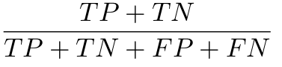
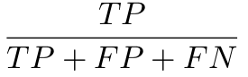
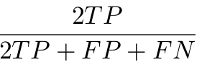
Metryki
Dokładność (pixel accuracy):
metryka “zdominowana” przez bardziej liczne klasy
Indeks Jaccarda (Jaccard Index, IoU):
najpopularniejsza metryka. Obliczana jest średnia z każdej klasy
Indeks Dice (Dice score, F1-score):
TP - poprawna klasyfikacja (True Positive)
FP - błędna klasyfikacja (False Positive)
FN - brak klasyfikacji (klasa niewykryta, False Negative)

Slide 23
Zbiory danych
COCO (Common Objects in Context),
Pojazdy autonomiczne (Cityscapes, KITTI, BDD),
Rozpoznawanie scen (ADE20K),
DAVIS (Densely Annotated Video Segmentation),
Medycyna (BraTS, nowotwory mózgu)

Slide 24
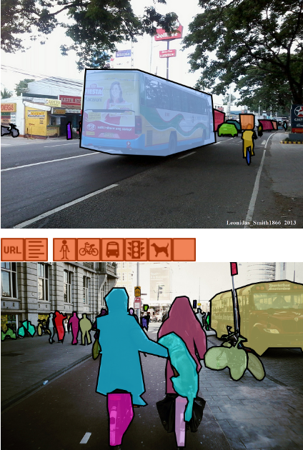
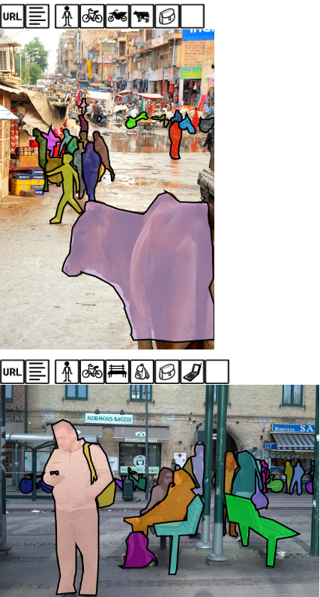
Zbiór MS-COCO
90 klas,
328 000 obrazów,
2.5 mln instancji obiektów,
Źródło: T. Lin et al., Microsoft COCO: Common Objects in Context, ECCV 2014

Slide 25
Aspekty implementacyjne
semantyczna segmentacja jest bardzo kosztowna obliczeniowo,
najpopularniejsze architektury FCN, U-Net, DeepLab
biblioteki / gotowe modele są o wiele mniej popularne niż w przypadku np. detekcji obiektów,
https://github.com/qubvel/segmentation_models.pytorch - wiele modeli do semantycznej segmentacji,
https://github.com/facebookresearch/Detectron - instance segmentation (Mask R-CNN)

Slide 26
Kierunki badawcze
redukcja czasu adnotacji (słabe adnotacje np. prostokąty opisujące, bounding boxes),
uczenie pół-nadzorowane (semi-supervised learning),
uczenie nienadzorowane (wykorzystanie nagrań wideo),
redukcja złożoności obliczeniowej

Slide 27
Dziękuję
Sebastian Cygert

